Slide 1
Debian GNU Linux の インストールと基本設定
https://www.kkaneko.jp/tools/linux/index.html
金子邦彦

Slide 2
インストール前に決めておくこと
項目
ホスト名
ドメイン名
root のパスワード
新しいユーザの本名
新しいユーザのユーザ名
新しいユーザのパスワード

Slide 3
① DVD イメージファイルのダウンロード
Debian GNU Linux の Web ページを開く
https://www.debian.org/index.ja.html
「Debian を入手する」の「CD/USB ISOイメージ」をクリック

Slide 4
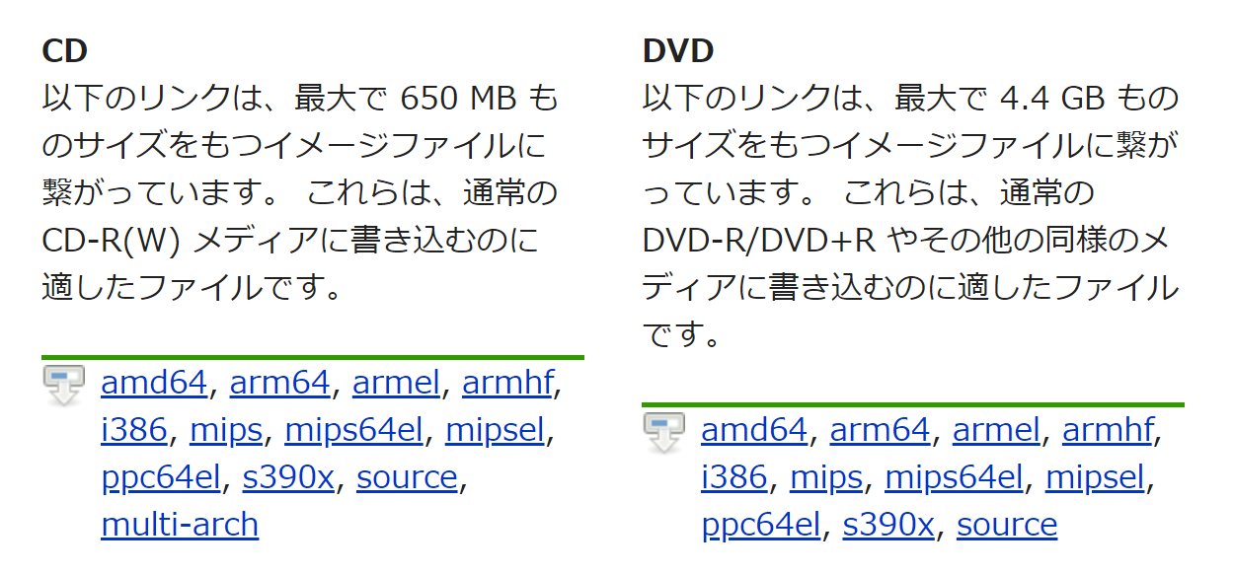
「HTTPを使って CD/DVD イメージをダウンロードする」をクリック
「amd64」を選ぶ
「DVD-1」の ISO イメージファイルをダウンロード

Slide 5
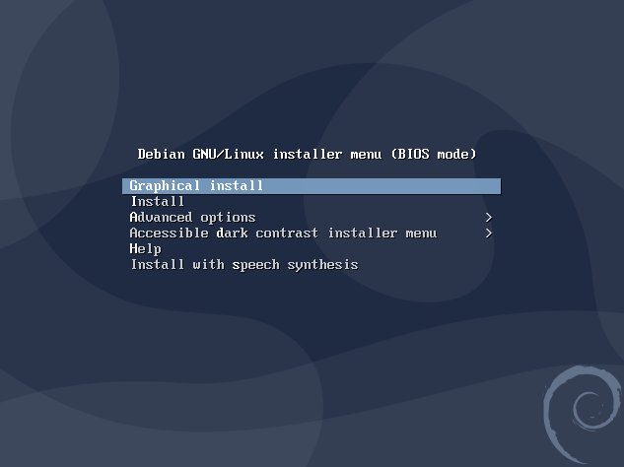
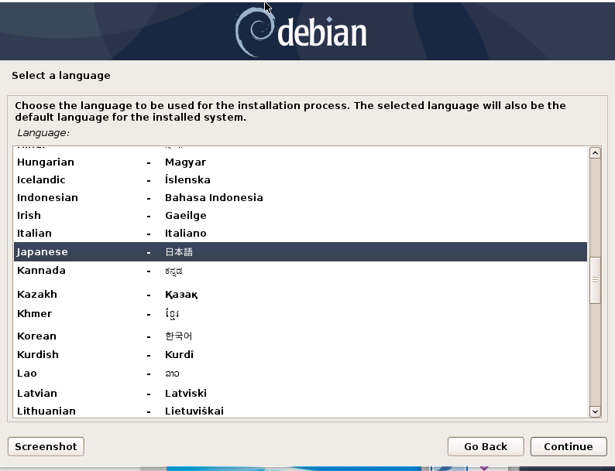
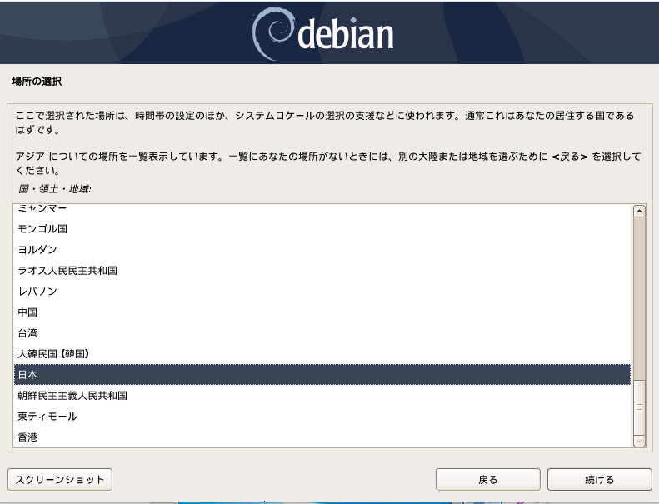
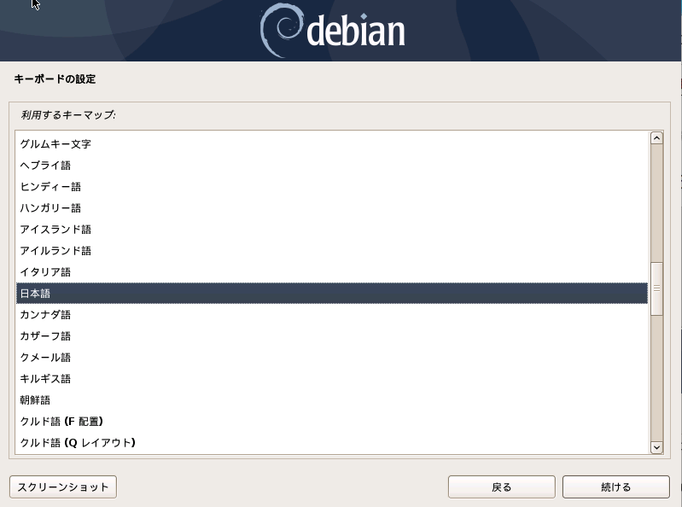
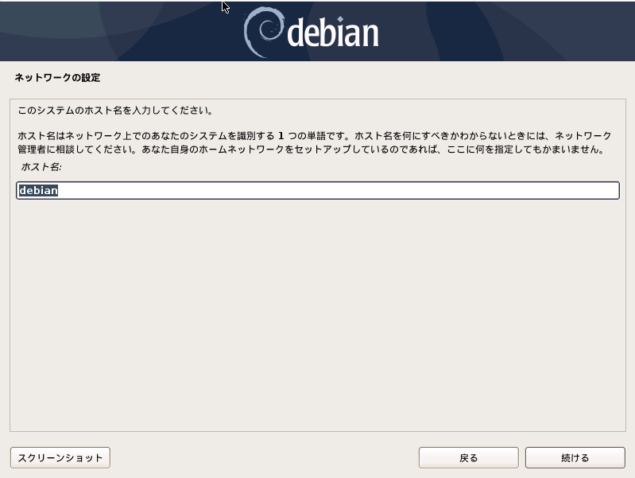
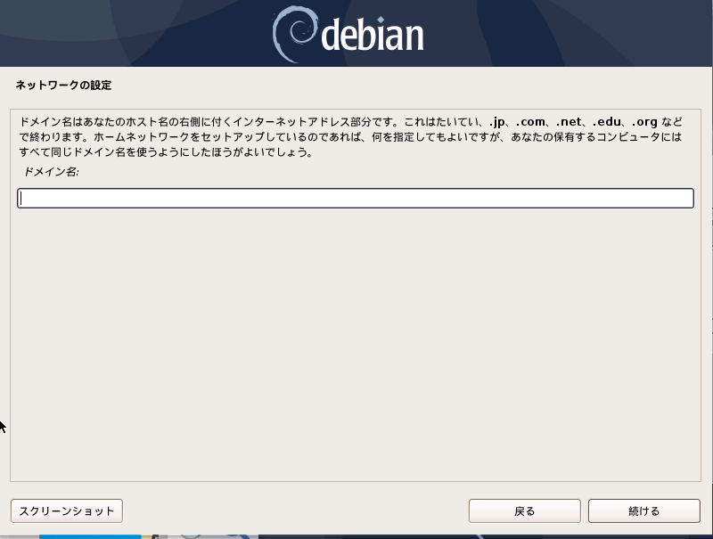
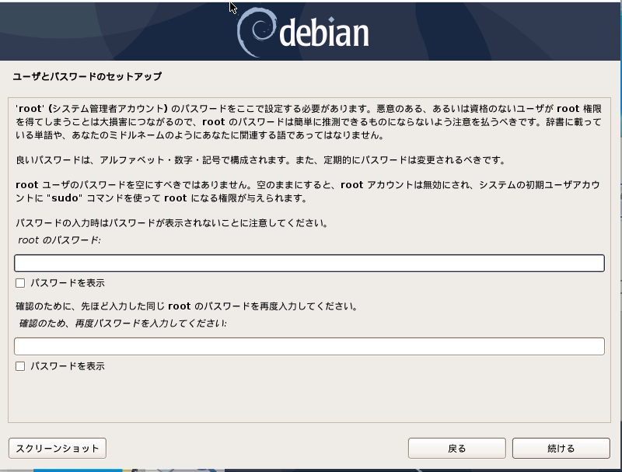
② Debian 10 64 ビット版のインストール (1/4)
ブートメニュー
言語の選択
場所の選択
キーボードの設定
Graphical Install
日本語 → Continue
日本語 → 続ける
日本語 → 続ける
インストールが
始まる
ホスト名の設定
ドメイン名の設定
root のパスワード

Slide 6
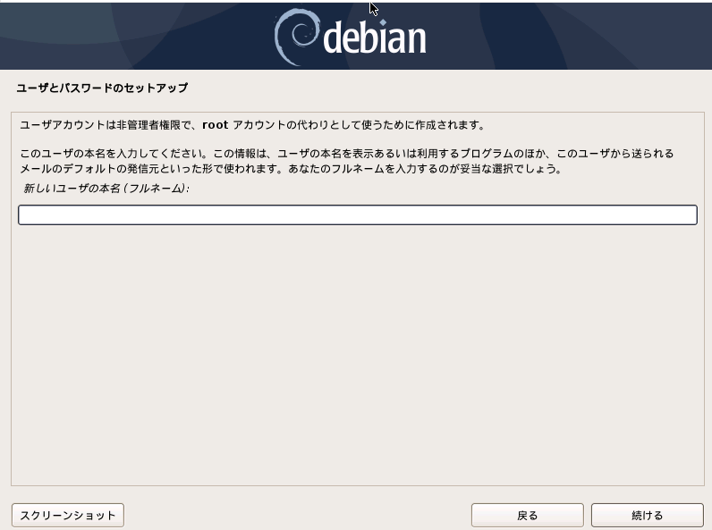
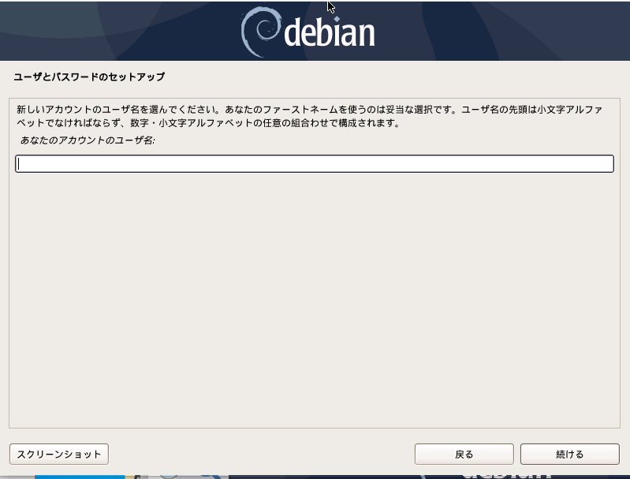
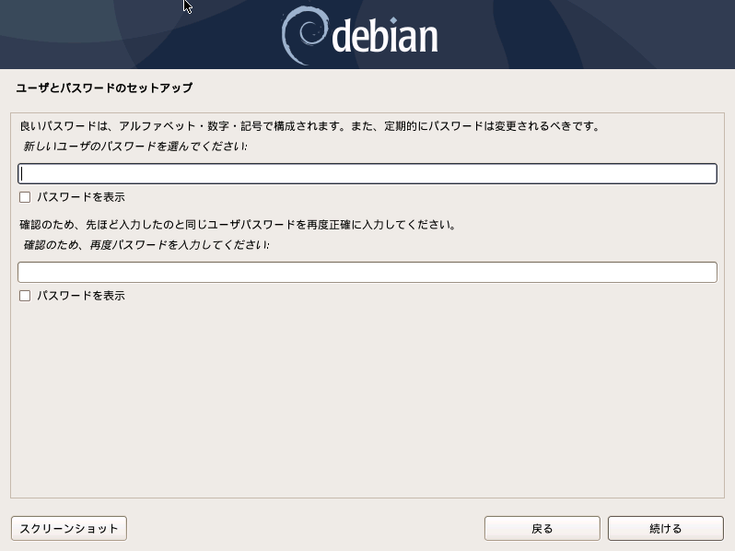
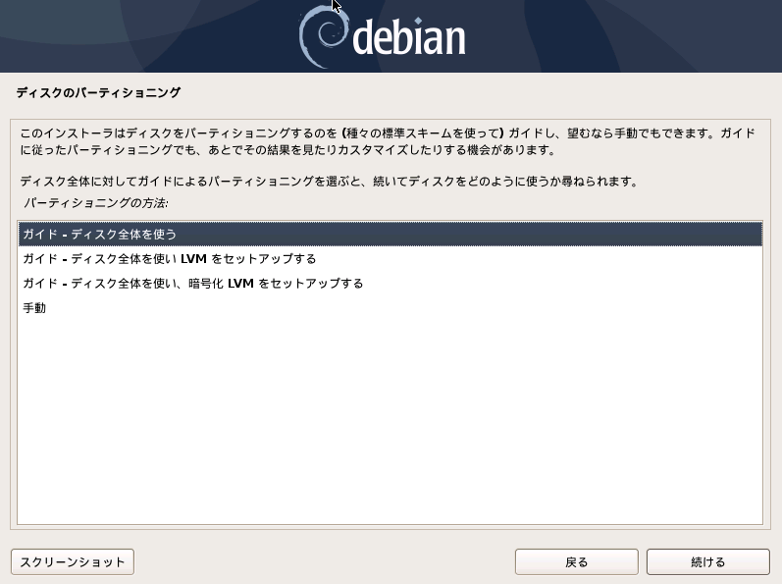
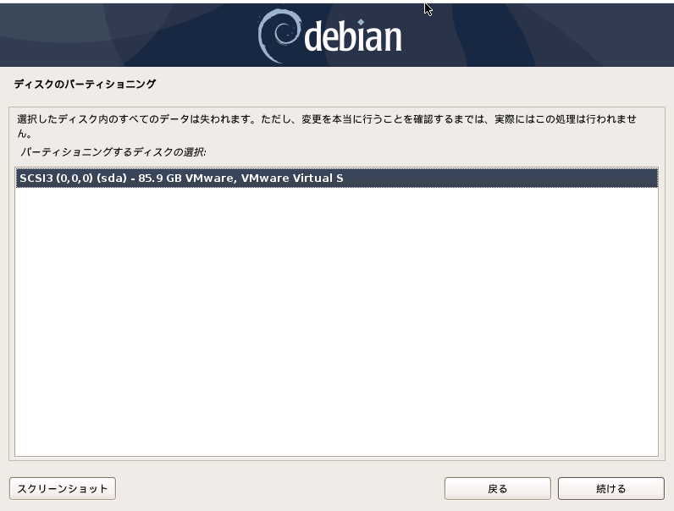
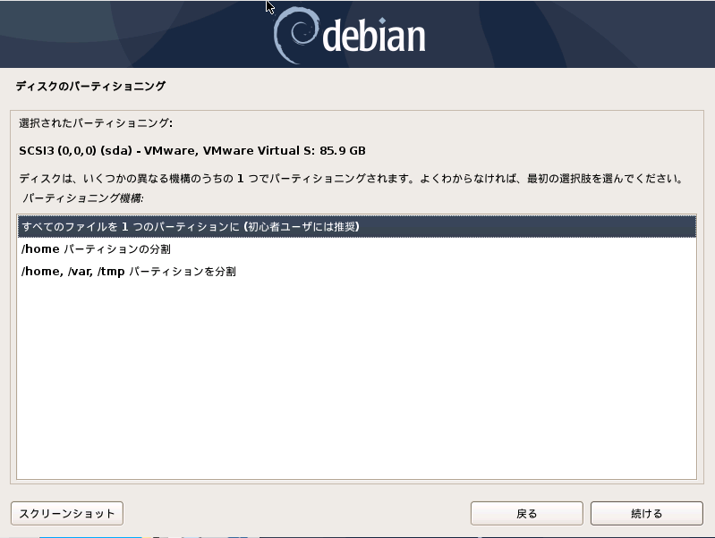
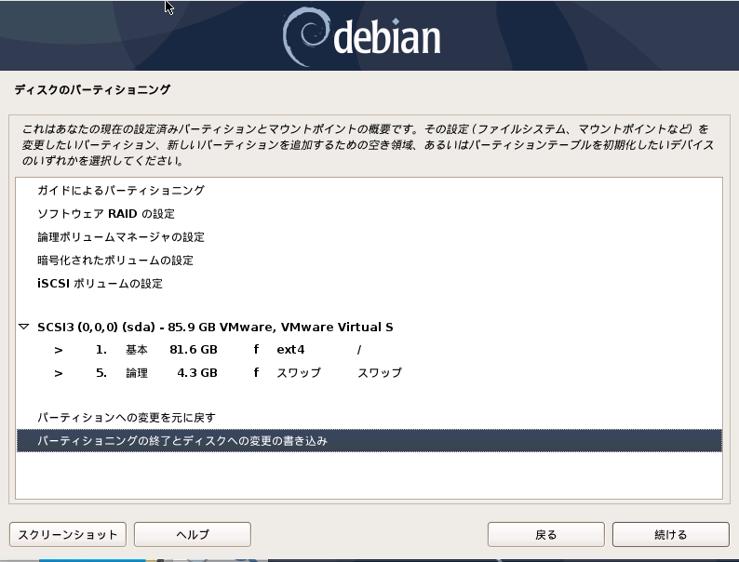
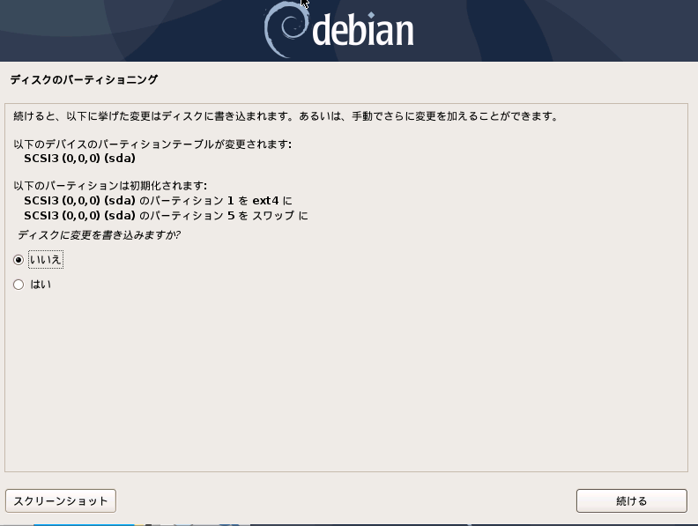
③ Debian 10 64 ビット版のインストール (2/4)
新しいユーザの
本名
あなたのアカウ
ントのユーザ名
新しいユーザの
パスワード
ディスクパーティショニング
ディスク全体を使う→ 続ける
パーティショニングする
ディスクの選択
パーティショニング
パーティショニング
ディスクに変更書き込みますか
全てのファイルを１つのパーティションに→ 続ける
パーティショニングの終了とディスクへの変更の書き込み → 続ける
はい→ 続ける

Slide 7
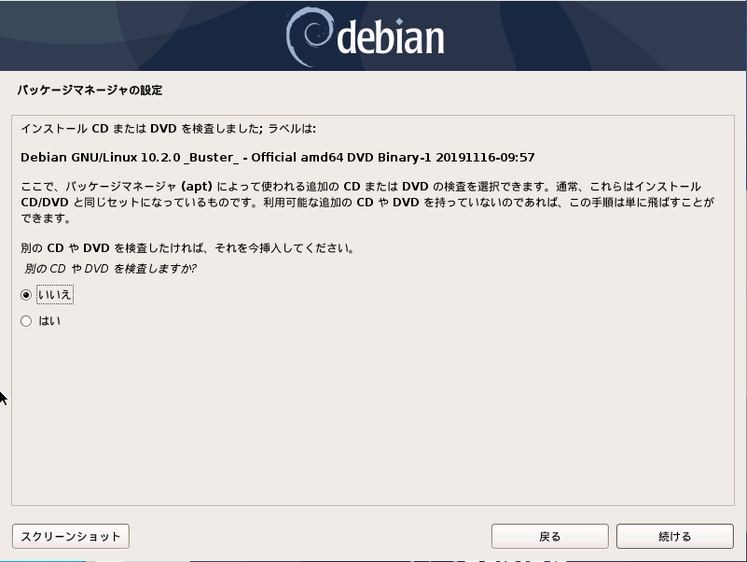
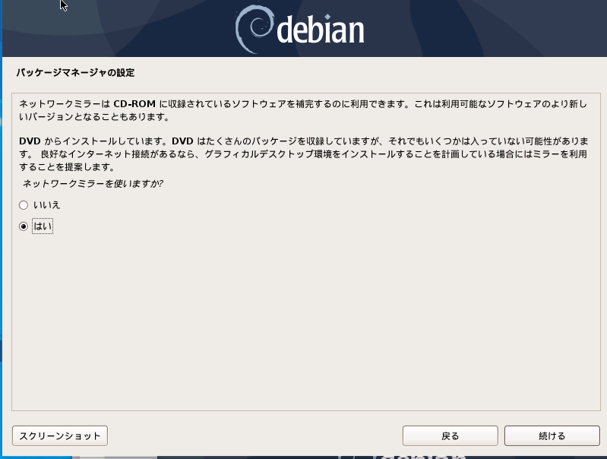
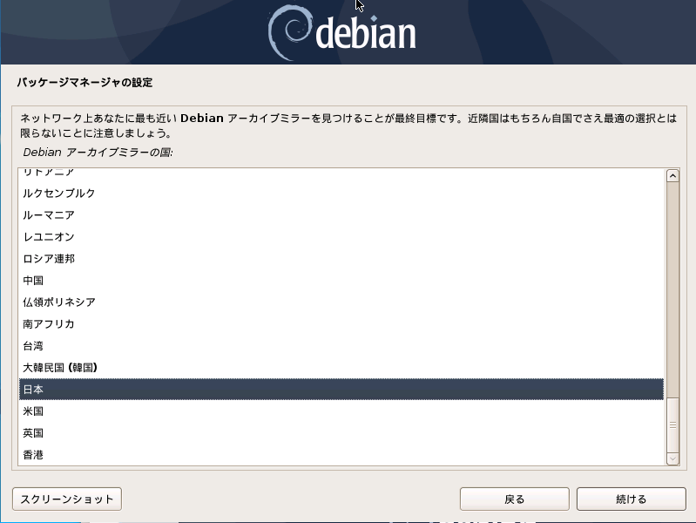
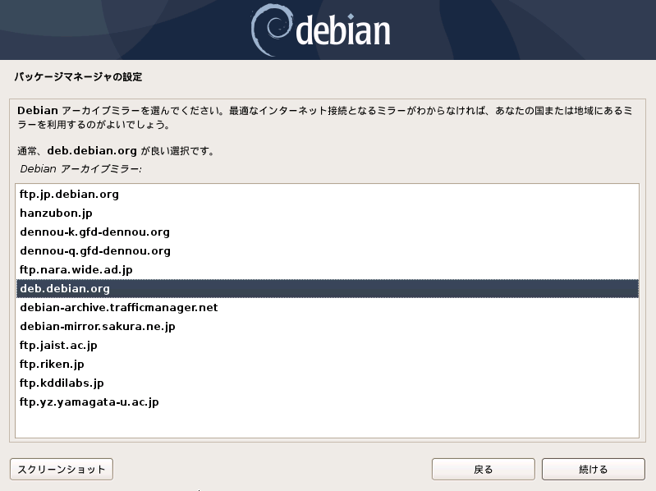
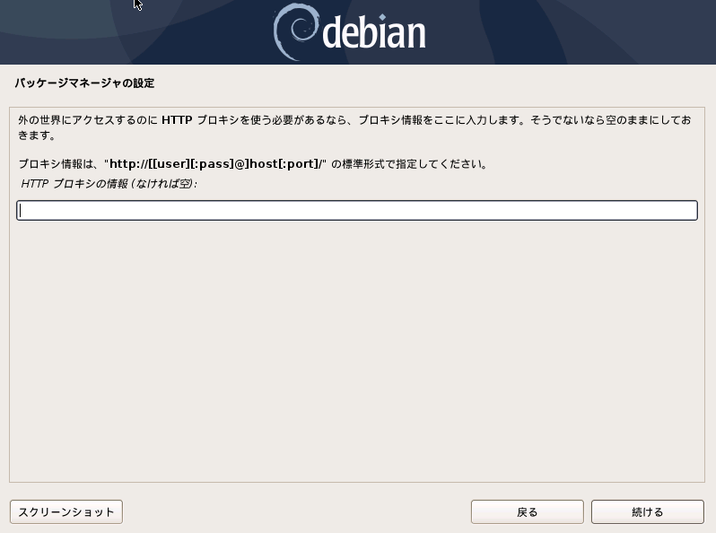
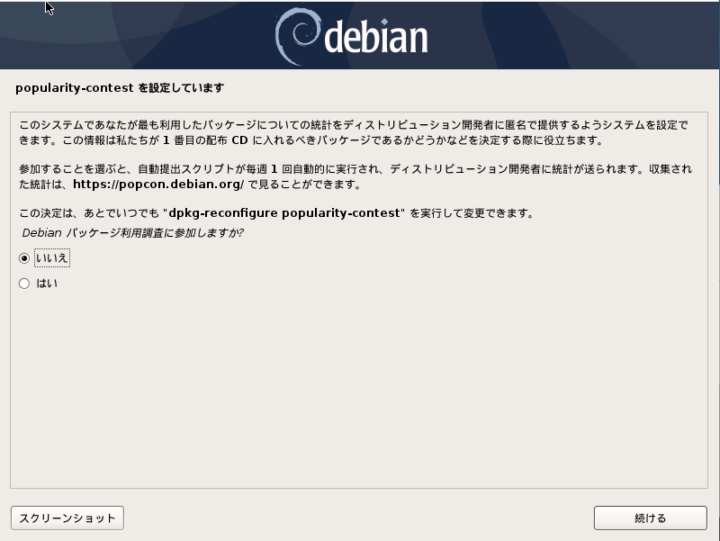
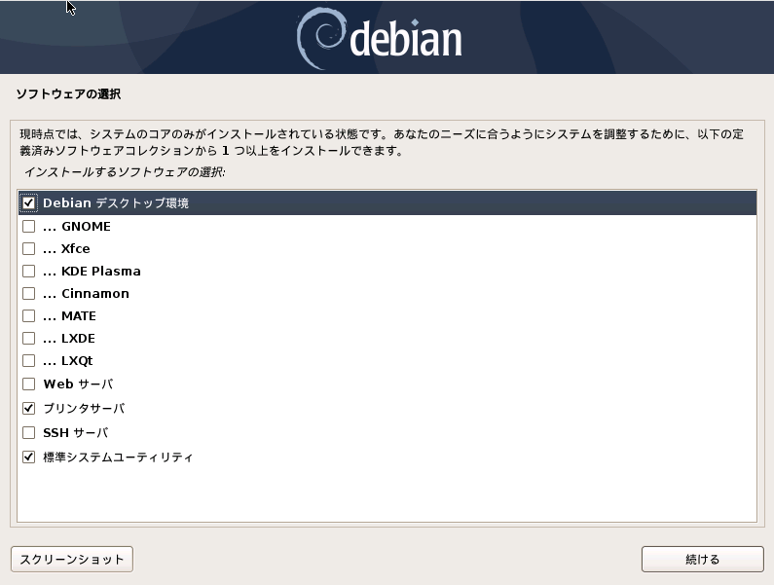
④ Debian 10 64 ビット版のインストール (3/4)
インストールが
始まる
別の CD や DVD を検査しますか
ネットワークミラーを使いますか
パッケージマネージャの設定
いいえ→ 続ける
はい→ 続ける
日本→ 続ける
Debian アーカイブ
ミラーの選択
HTTPプロキシの情報
Debian パッケージ利用調査に参加しますか
ソフトウエアの選択

Slide 8
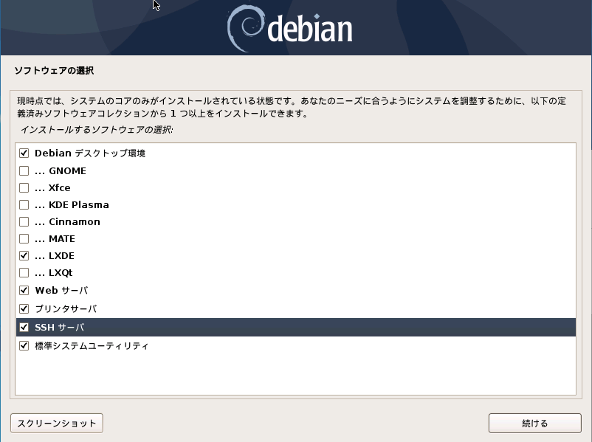
ソフトウエアの選択
※ この画面では，LXDE, Web サーバ, SSH サーバ,
標準システムユーティリティを選択している

Slide 9
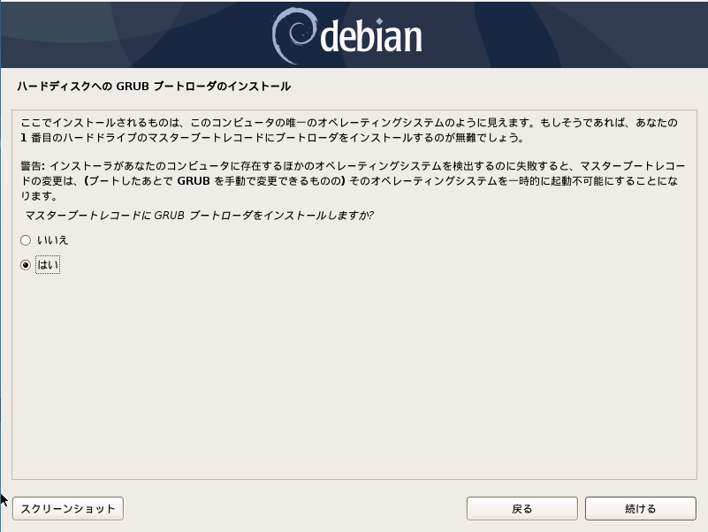
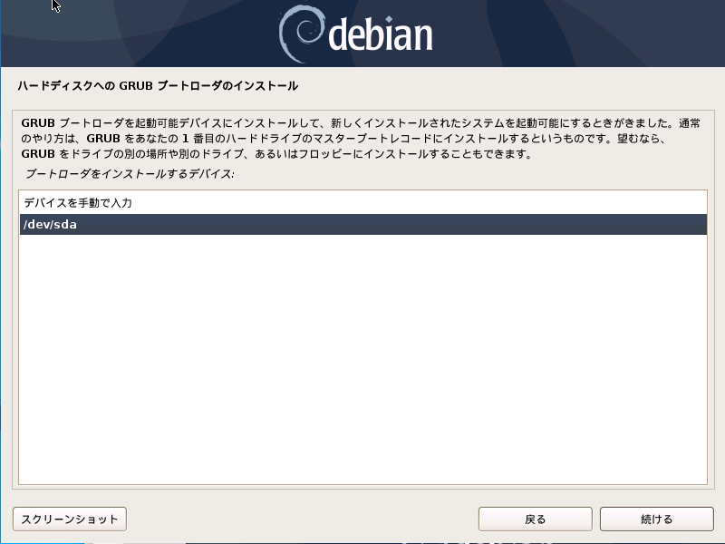
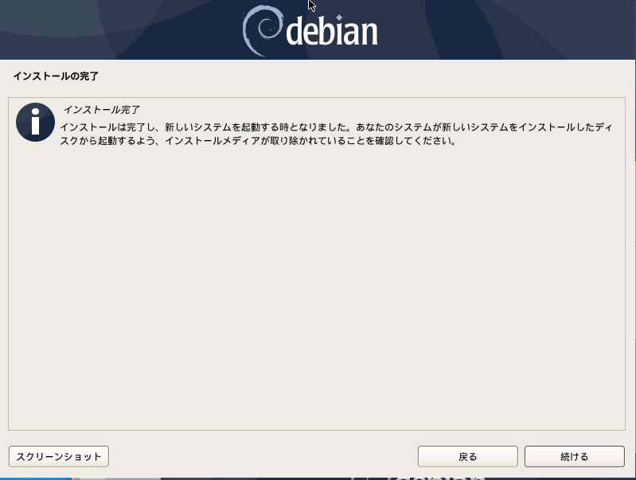
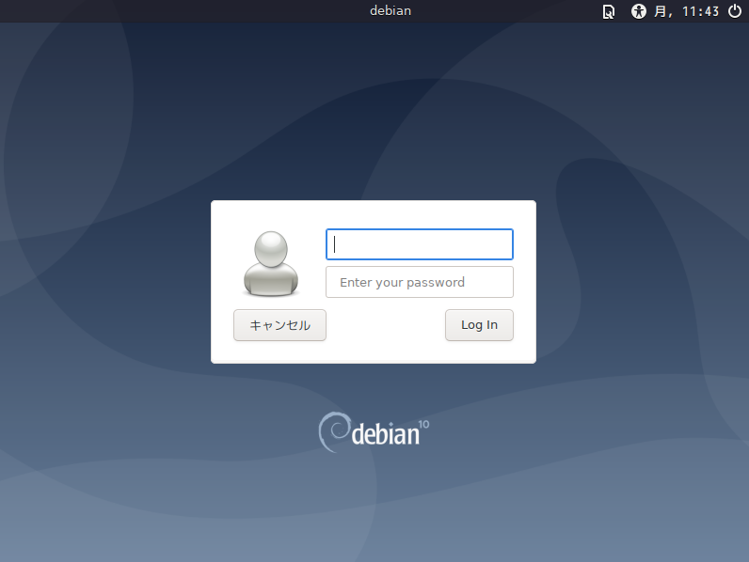
⑤ Debian 10 64 ビット版のインストール (4/4)
GRUB ブートローダをインストールしますか
ブートローダをインストールするデバイス
インストール完了
ログイン画面が現れる
はい→ 続ける
/dev/sda → 続ける

Slide 10
⑥ 一般ユーザで sudo を実行できる設定
次のコマンドを実行し，管理者権限に移行
su
＜Debian システムの root のパスワード＞
次のコマンドを実行し，一般ユーザ名を確認
who
一般ユーザ名として kaneko が得られているところ
管理者権限で，エディタを実行し /etc/sudoers を編集
いま調べた「一般ユーザ名」を含む，次のような１行を末尾に追加
＜一般ユーザ名＞ ALL=(ALL:ALL) ALL
確認したユーザ名が kaneko だった場合の設定
管理者権限から戻る
exit

Slide 11
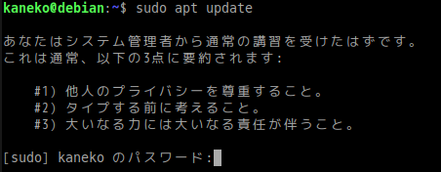
⑦ Debian システムの更新
次のコマンドを実行し，Debian システムを更新
sudo apt update
sudo apt upgrade
sudo apt dist-upgrade
/sbin/shutdown -r now
※ 「sudo ・・・」の実行時に，「[sudo] password for ...:」のようなプロンプトが出たときは，
Debian のインストール時に設定した「一般ユーザのパスワード」を入れる．

Slide 12
⑧ ファイヤウオールの設定
次のコマンドを実行して，Debian システムのファイヤウオールを設定
sudo iptables -F
sudo iptables -P INPUT DROP
sudo iptables -P FORWARD DROP
sudo iptables -P OUTPUT ACCEPT
sudo iptables -A INPUT -s localhost -j ACCEPT
sudo iptables -A INPUT -m state --state ESTABLISHED,RELATED -j ACCEPT
sudo iptables -A FORWARD -p tcp --tcp-flag SYN,RST SYN -j TCPMSS --clamp-mss-to-pmtu
sudo iptables -A INPUT -p tcp --dport 22 -j ACCEPT
sudo iptables -A INPUT -p tcp --dport 80 -j ACCEPT

